Slide 1
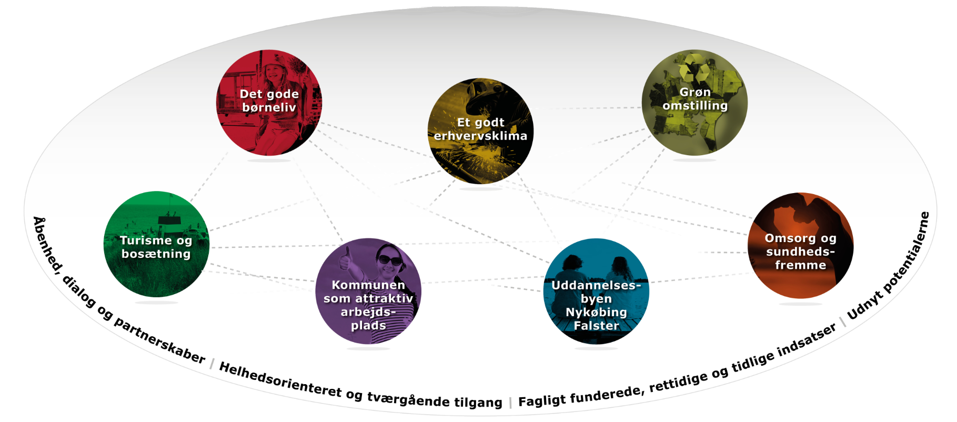
SOCIALUDVALGET (SU)
AFRAPPORTERING PÅ UDVALGSSTRATEGIEN
STATUS MAJ 2023
1
AFRAPPORTERING FOR 2023
2
AFRAPPORTERING FOR 2024
3
AFRAPPORTERING FOR 2025
4

Slide 2
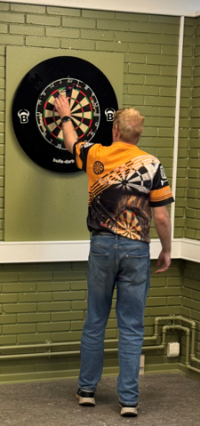
Succeskriterier
Hvad har vi opnået
Sundhed og Omsorgsfremme
”Socialudvalget vil sikre, at borgere på socialområdet oplever en endnu højere grad af inddragelse og ret til selvbestemmelse”
Fra værested til mødested –en fortælling om selvbestemmelse og fællesskab
På socialområdet arbejder vi med at skabe og understøtte brugerdrevne møde- og væresteder. Baggrunden har været landsdækkende og lokale besparelser, som betød, at der ikke længere var økonomi til personaledrevne væresteder. I stedet blev opgaven vendt til en mulighed: Hvordan kan vi – sammen med medborgerne – skabe noget nyt?
Med støtte fra Center for Trivsel & Social Indsats og inspiration fra de eksisterende brugerdrevne væresteder Folkets Hus og De små skridt, blev der i 2023 dannet en forening for Mødestedet Huset, udarbejdet vedtægter og valgt en bestyrelse. Brugerne driver nu stedet, står for aktiviteter og fællesskab, og har skabt et miljø med høj grad af ansvar og engagement.
Til foreningens anden generalforsamling var der kampvalg.
Besøgstallet er på to år steget fra 100 til op mod 1.000 pr. måned. Kommunen bidrager med bygninger, et årligt aktivitetstilskud og en recovery-orienteret frivillighedskoordinator samt en understøttende medarbejder – samlet 16 timer ugentligt på tværs af de tre brugerdrevne møde- og væresteder. Der brobygges til kommunale og frivillige tilbud, hvilket skaber trygge indgange til fællesskaber – også for unge.
Processen har været båret af systemisk facilitering, dialog og strategisk retning med afsæt i kommunens kerneopgave og strategien #vierfælles.
Den systemiske og recovery-orienterede tilgang bruges i samarbejdet med alle tre brugerstyrede møde- og væresteder og viser, hvordan socialområdet kan arbejde med at sikre, at medborgere på socialområdet oplever en endnu højere grad af inddragelse og ret til og mulighed for selvbestemmelse.
Brugerne kvitterer med varme ord og tak – de oplever, at de bliver lyttet til og taget alvorligt.
“Vi syntes, at I allesammen var nogle kæmpe idioter i kommunen. Men det var I faktisk slet ikke.” “Vores nye mødested er faktisk bedre end det gamle. Fordi vi tager meget mere ansvar selv. Det er vores sted.” “Vi kan faktisk mærke, at I lytter og tager det vi siger alvorligt. Ikke bare til workshoppen i dag, men gennem vores samarbejde de sidste år. Vi kan også bedre hjælpe de andre brugere, hvis de har haft en dårlig oplevelse med kommunen Det betyder noget.”

Slide 3

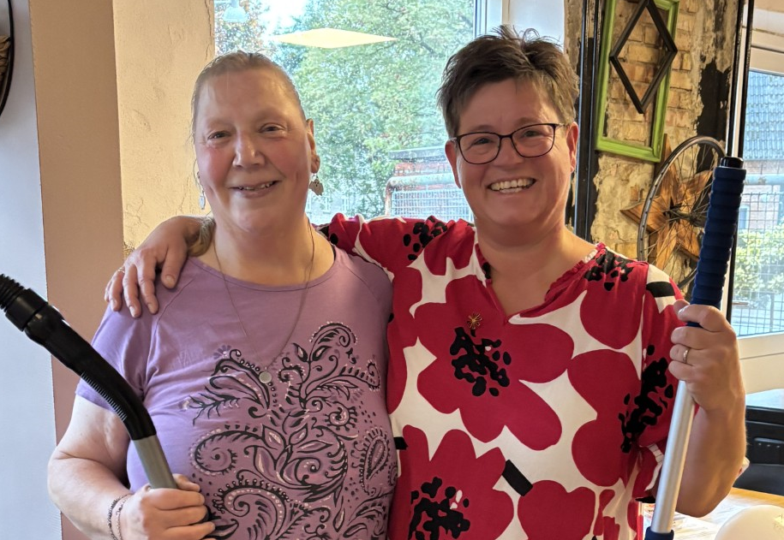
Succeskriterier
Hvad har vi opnået
Et godt erhvervsklima
”Socialudvalget vil etablere samarbejdsrelationer med erhvervsorganisationer og erhvervsudvalg for at skabe fokus på etablering af fleksible arbejdsopgaver og arbejdsforhold for borgere med begrænsninger i arbejdsevne, så de får mulighed for at indgå i beskæftigelsesrettede fællesskaber”
Et arbejdsliv med mening
Guldborgsund Kommune og Perronen har indgået en samarbejdsaftale om et forsøg med drift af det sociale frikort.
Det sociale frikort har til formål at give udsatte borgere en bedre mulighed for at deltage i samfundet ved at tjene penge skattefrit, uden at miste deres offentlige ydelser, og samtidig tilskynde virksomheder til at tage socialt ansvar. Målgruppen er borgere med særlige sociale problemer, herunder hjemløse, personer med misbrugsproblemer eller psykiske udfordringer. I den aftalte projektperiode er det Perronens brugere som er primær målgruppe.
Beskæftigelsen vil foregå i Perronens regi. Det kan f.eks. omfatte: • Madlavning, opvask m.v. i Værestedets café • Reparations- og vedligeholdelsesopgaver i Værestedets bygninger • Rengøring af Værestedets lokaler
• Vedligeholdelse af udenomsarealer • Transportopgaver i forbindelse med genbrugsbutikken afhentning og udbringning af møbler m.v. • Oprydning, vareopsætning, salg og forefaldende opgaver i genbrugsbutikken
Samarbejdet kører som et projektforsøg i 2025 og det er forventningen at arbejdet i høj grad vil bidrage positivt til kommunens kerneopgave:
”Vi skal styrke borgernes muligheder for at mestre egen tilværelse og i samarbejde med borgerne sikre, at alle kan indgå i relevante fællesskaber.”
En glad frijobber
Chila er mødt ind kl. 8:00 sammen med de andre ansatte, og har støvsuget og vasket gulv sammen med vores praktiske medarbejder. Det var en god oplevelse for både Chila og de ansatte, der kunne se stoltheden skinne igennem.
Chila (med støvsugeren) udtaler følgende:
"Da jeg hørte om det sociale frikort tænkte jeg at det var en mulighed for at lave noget andet end jeg plejer.
Det giver mig en god følelse at kunne bruges til noget. Det er samværet der betyder mest for mig, pengene er en bonus."

Slide 4
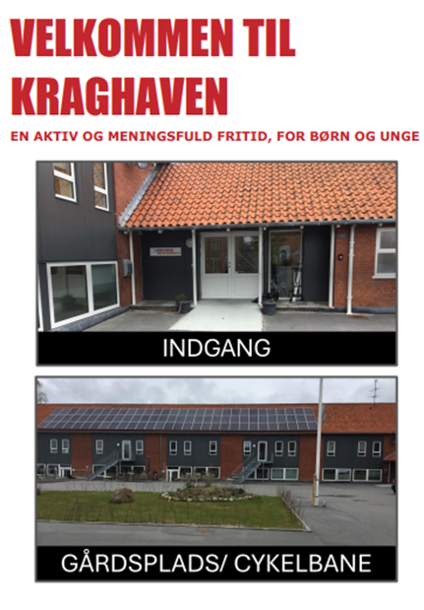
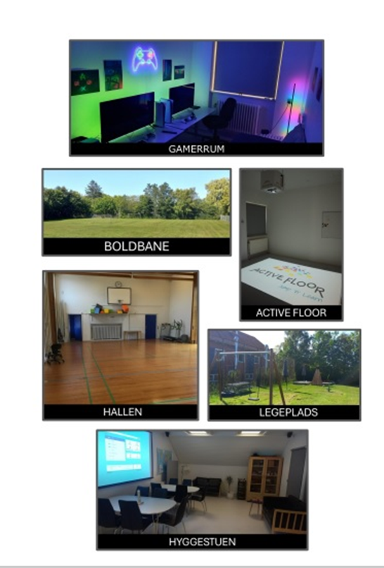
Succeskriterier
Hvad har vi opnået
Det gode børneliv
”Socialudvalget vil understøtte, at familier og børn med komplekse sagsforløb sikres en helhedsorienteret sagsbehandling gennem koordinerende funktioner og indsatser”
KRAGHAVEN Kraghaven er et socialpædagogisk aflastningstilbud, hvor børn og unge oplever en aktiv- og meningsfuld fritid i de rette rammer sammen med ligestillede jævnaldrende.
Kraghaven er et alternativ til aflastningsfamilier og en professionel støtte til familierne og plejefamilierne.
Kraghaven er godkendt til at modtage børn og unge fra 0-17 år med psykiske og fysiske funktionsnedsættelser som medfødt hjerneskade, udviklings-hæmning, anden udviklingsforstyrrelse og multipel funktionsnedsættelse.
2023 til 2025:
Kraghaven flyttede i egne lokaler den 1. juni 2023. Tidligere var aflastningstilbuddet placeret i Solsikken, hvor der var 14 åbningsdøgn pr. 4 uger. Med flytningen blev åbningstiden udvidet til 20 døgn, og aldersgrænsen blev samtidig ændret fra maks. 12 år til maks. 18 år. Pr. 1. maj 2025 blev åbningstiden yderligere udvidet med tilbud om aflastning også tirsdage og onsdage. Kraghaven har nu åbent alle dage året rundt – med undtagelse af juleaften. Udviklingen i kapacitet har været markant: - I juni 2023 var der indskrevet 152 døgn pr. måned - I oktober 2025 er der indskrevet 287 døgn pr. måned - Der er samtidig indskrevet 654 særtaksttimer pr. måned, hvilket afspejler et øget behov for individuel støtte. Aldersspændet blandt de indskrevne børn og unge går fra 22 måneder til 17 år, og flere har været tilknyttet tilbuddet i op til 10 år.
Forældre til barn (5 år) indskrevet i Kraghaven efterår 2023.
”Det har været livsændrende for os at få vores datter i aflastning i Kraghaven. Når hun er i aflastning, kan vi sænke skuldrene og lave ting med søskende, som vi ellers er begrænsede af i vores hverdag. Vi kan få en pause fra medicin og et stort plejebehov. Samtidig bliver vores datter mødt af kærligt og professionelt personale i Kraghaven. Hun møder mennesker som kommer med et nyt overskud til hende. Og når hun kommer hjem igen, har vi fået fornyet overskud til at tage imod hende igen.”
Forældre til barn (12 år) indskrevet i Solsikken 2016:
”Hej, os forældre ser aflastningstilbuddet til barnet er 18 år således, at vi forældre får et break, vi får overskud i hverdagen til at være de forældre vi skal som er til gavn for vores barn, da vi med et handicappet barn er på 24 /7 hele døgnet. At vi har denne mulighed, gør at vi har et pusterum og igen får ny energi, og som er til gavn for barnet at være sammen med andre ligestillede børn.”

